Slide 1
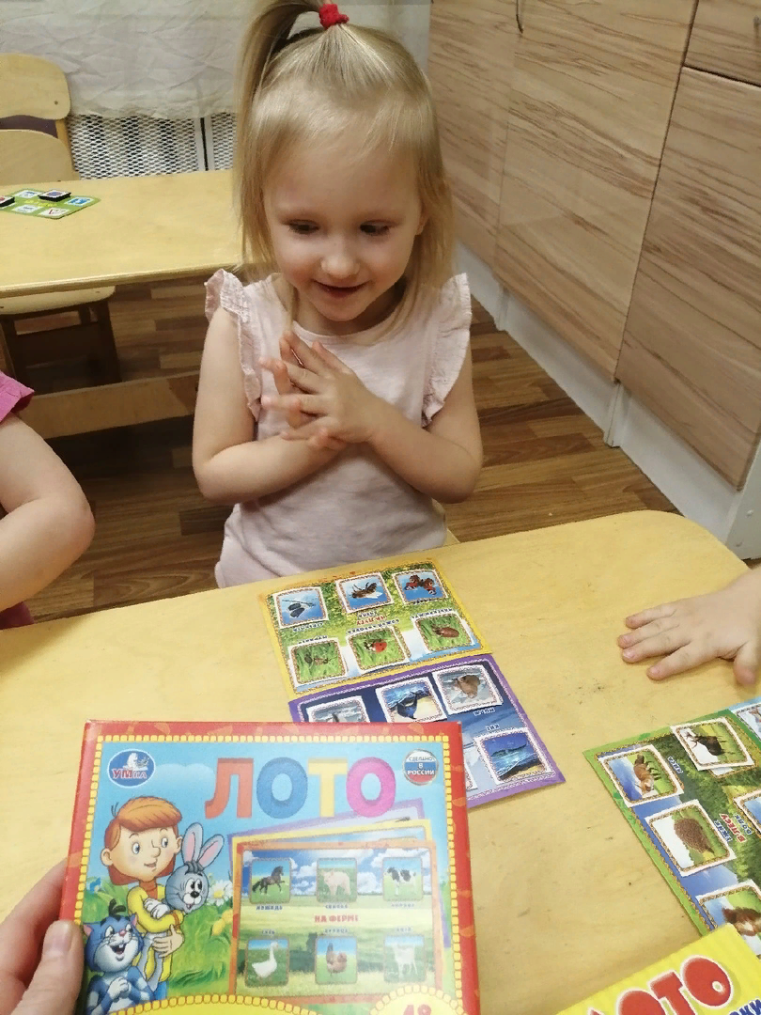
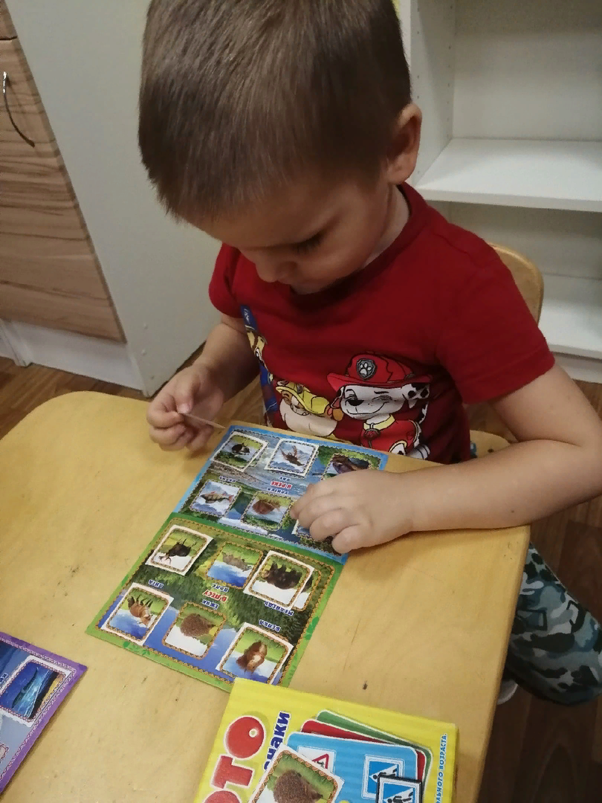

Slide 2
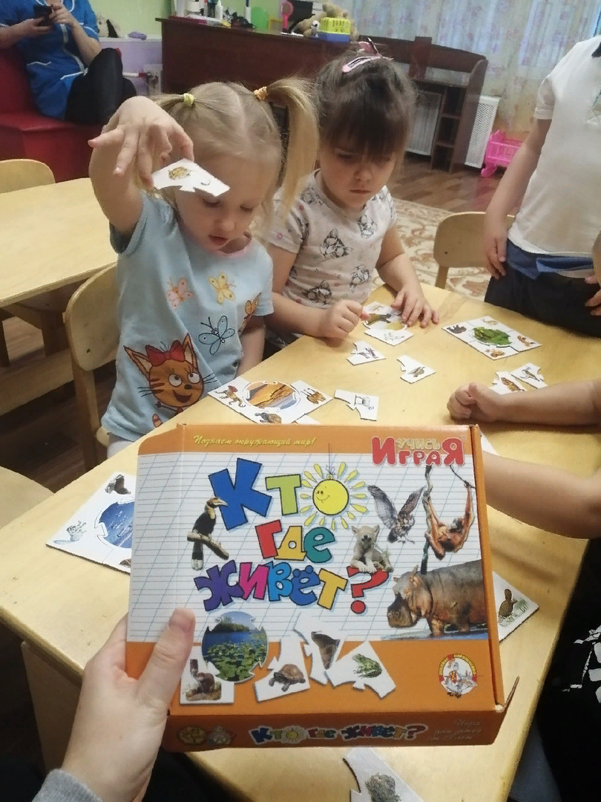
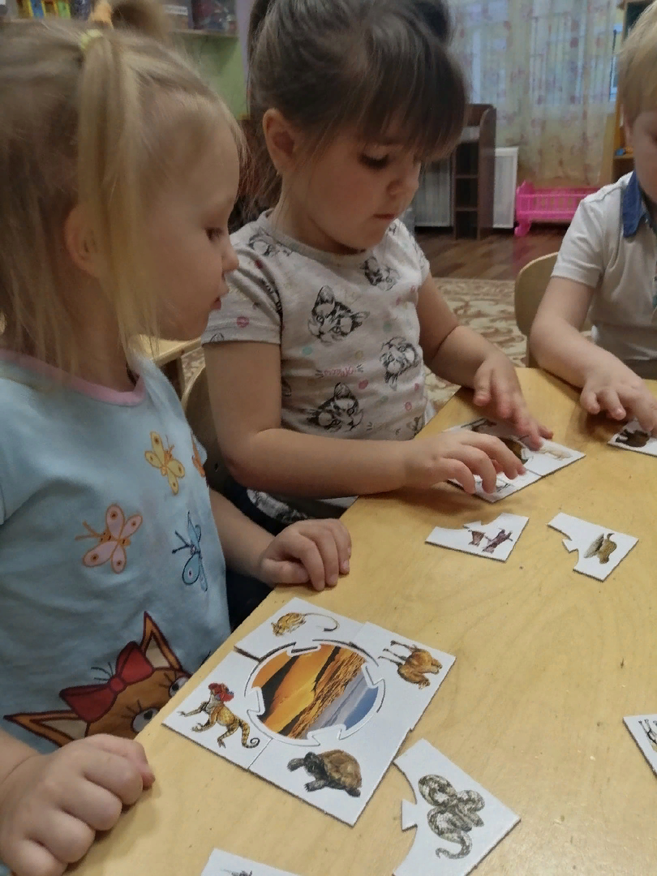
Лото «Кто где живёт?» Цель: Развивать способность соотносить животное с местообитанием, формирование представления о жизни в природе или рядом с человеком.

Slide 3
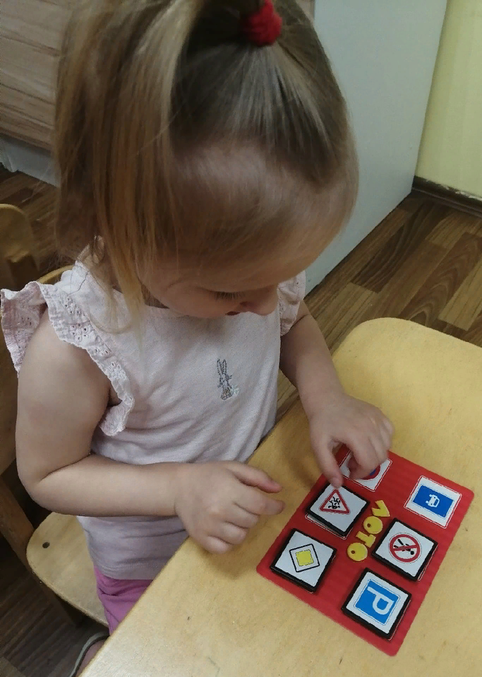
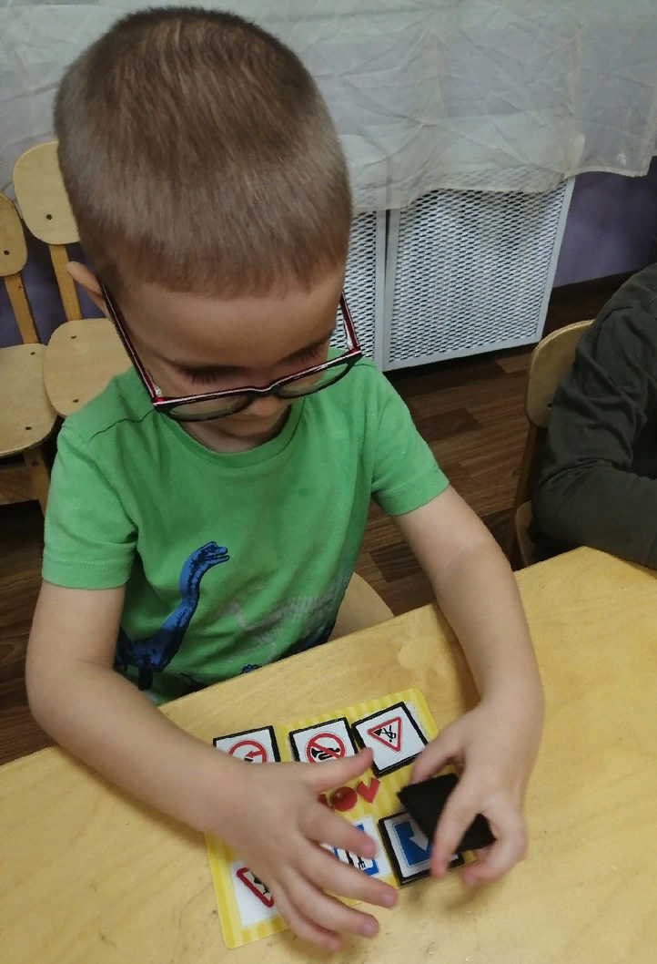
Лото «Дорожные знаки» Цель: Закреплять знания детей о дорожных знаках, светофоре.

Slide 4
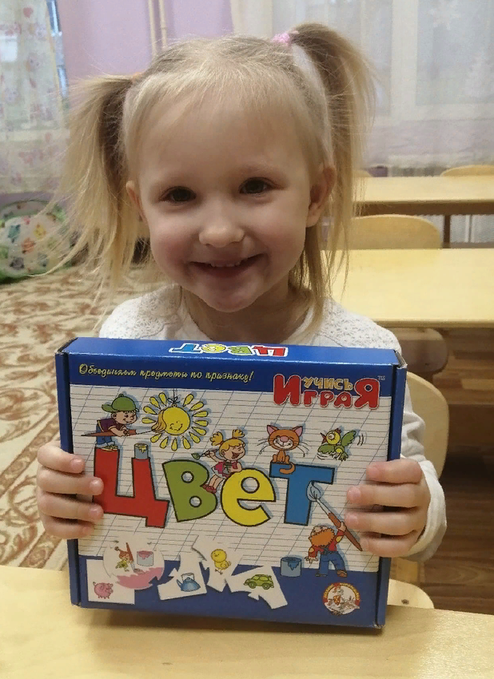
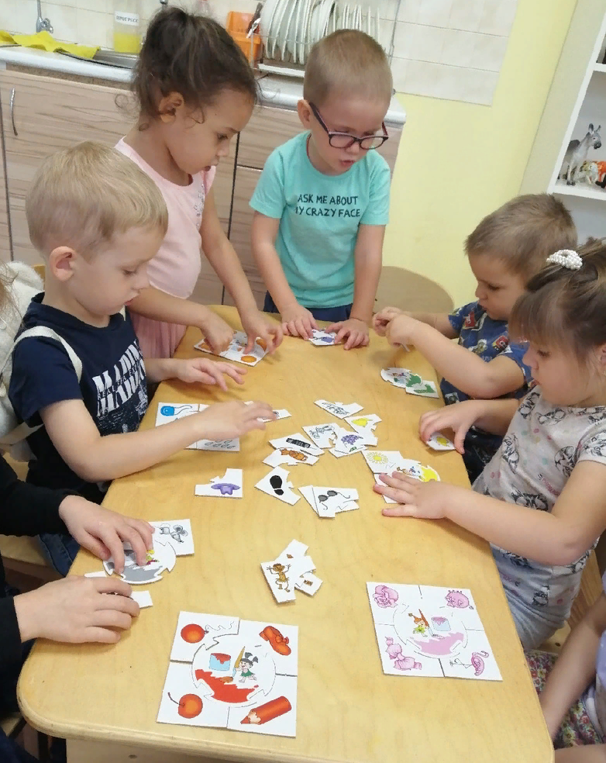
Лото «Подбери по цвету» Цель: Закреплять умение детей узнавать и называть цвета.

Slide 5
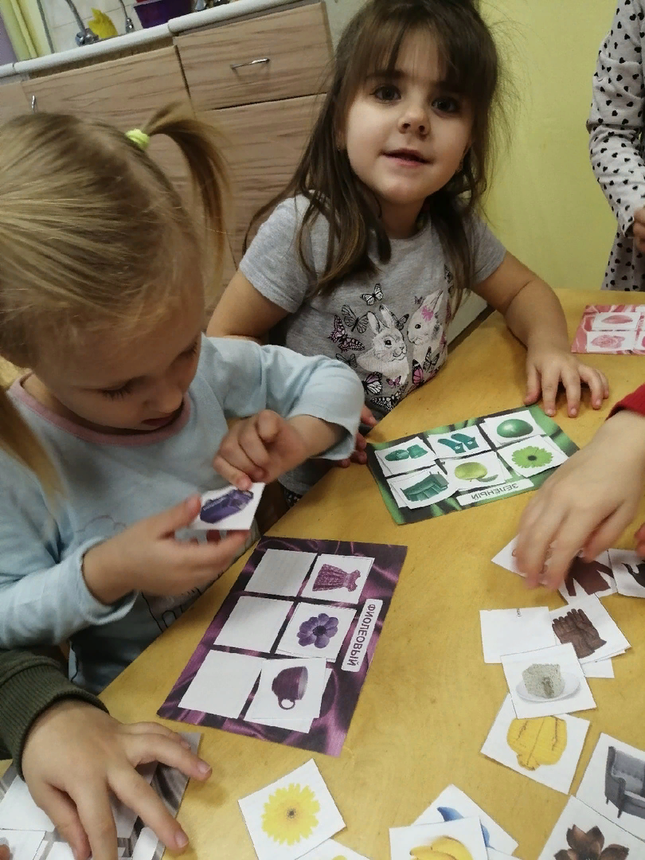
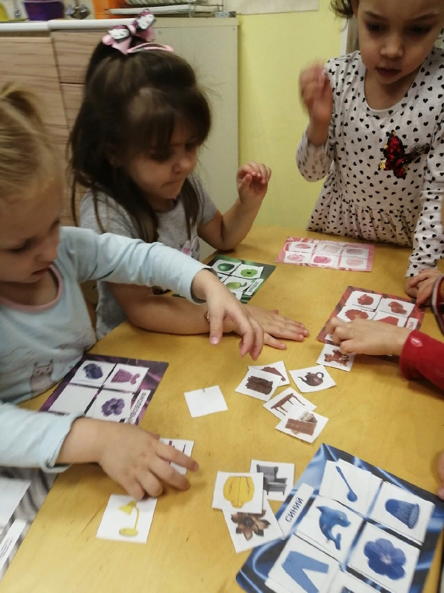

Slide 6
Словесные игры:

Slide 7
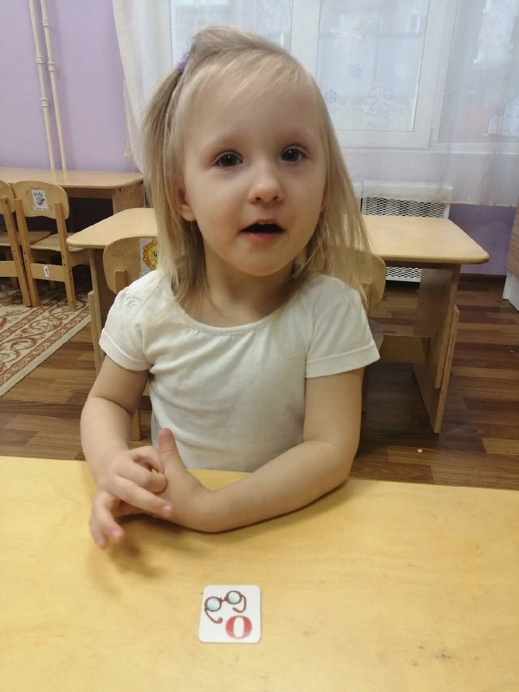
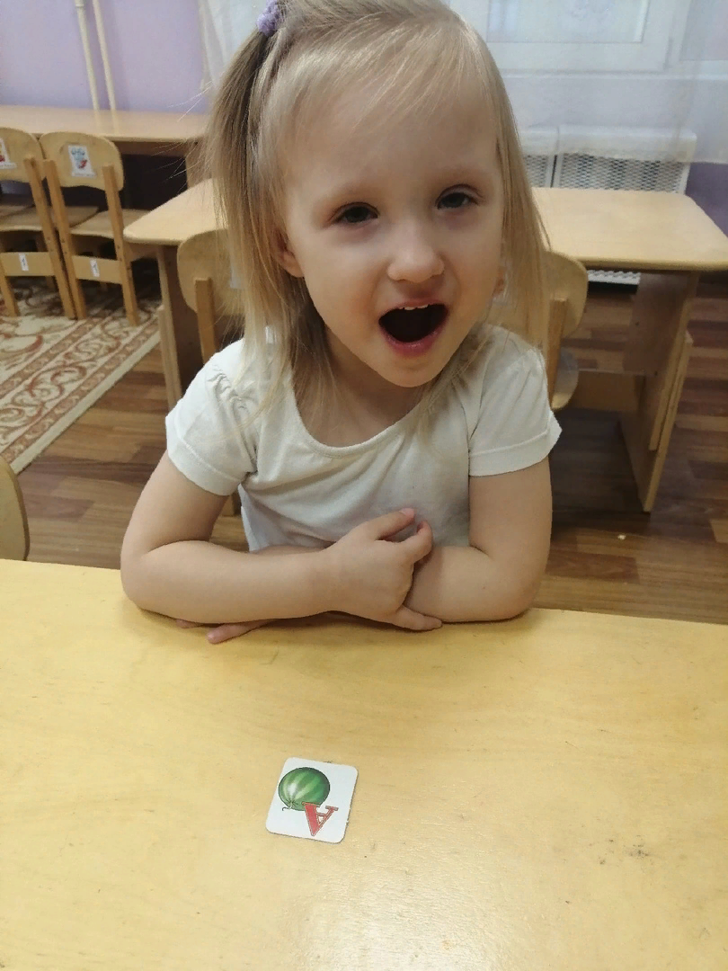
«Эхо» Цель: Развивать силу голоса ребёнка.

Slide 8
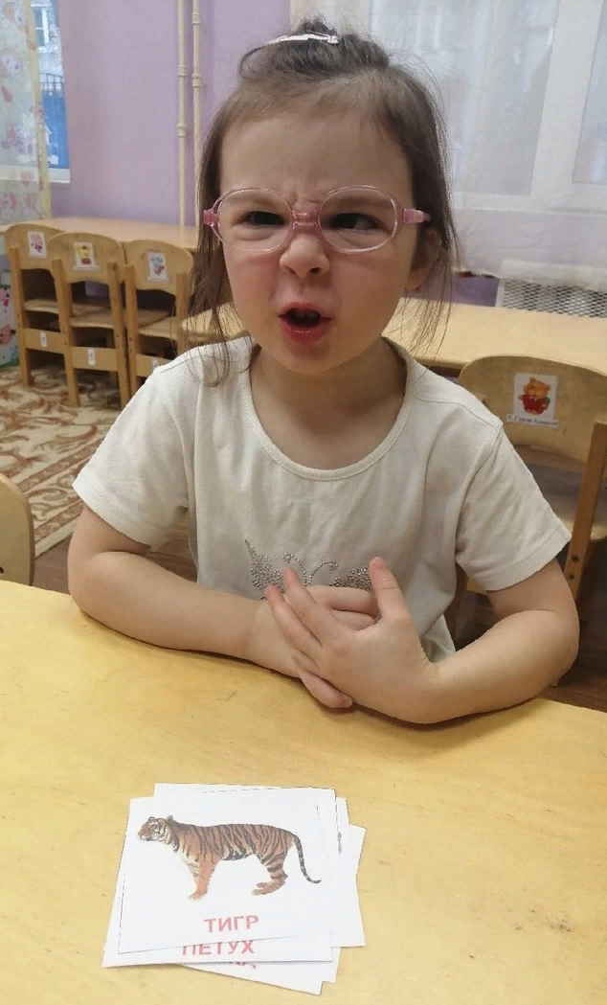
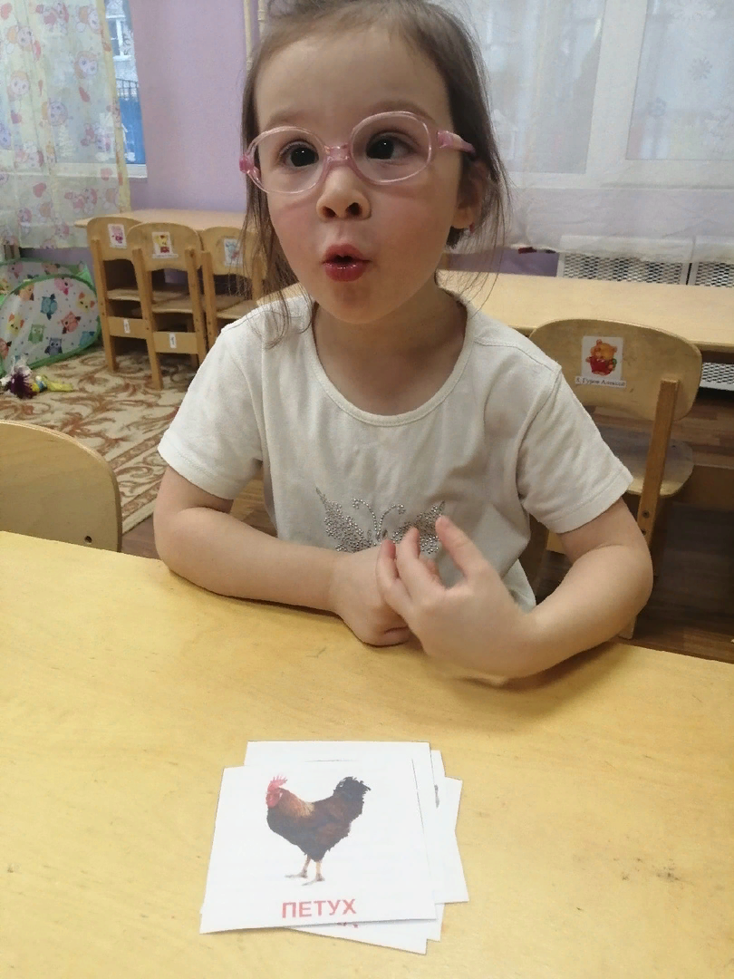
«Кто как кричит?» Цель: Учить прислушиваться к речевым звукам, учить звукоподражанию.

Slide 9
Вывод
Таким образом, дидактические игры являются эффективной формой обучения и воспитания детей раннего возраста. Познавательный опыт детей, раннего возраста, приобретенный в процессе дидактических игр, оказывает существенное влияние на обогащение знаний о свойствах и назначении предметов, на расширение представлений об окружающем мире.

